Slide 1


Software De Aplicación

Slide 2

¿Qué es Software de aplicación?
Son programas que se instalan para que instruyan a la computadora a realizar tareas específicas como las de ofimáticas, navegador web, procesamiento de texto, etc.
Este tipo de aplicación informático, también conocido como software de usuario final, permite ejecutar funciones que pueden ser personales, comerciales o educativas.
Este programa se desarrolla para ayudar a los usuarios con algún proceso particular relacionado con la productividad, la eficiencia y la comunicación.

Slide 3
Ejemplos de software de aplicación

Slide 4



La ofimática
Cualquier actividad que se pueda realizar manualmente en un edificio de oficinas se puede realizar de manera más fácil, rápida y mejor con la automatización de oficinas.
Puesta en marcha la ofimática en las empresas facilita las tareas de oficina y mejora los procesos administrativos. Esto significa una importante reducción de costos, un mejor aprovechamiento del tiempo y un mejor rendimiento y control.

Slide 5
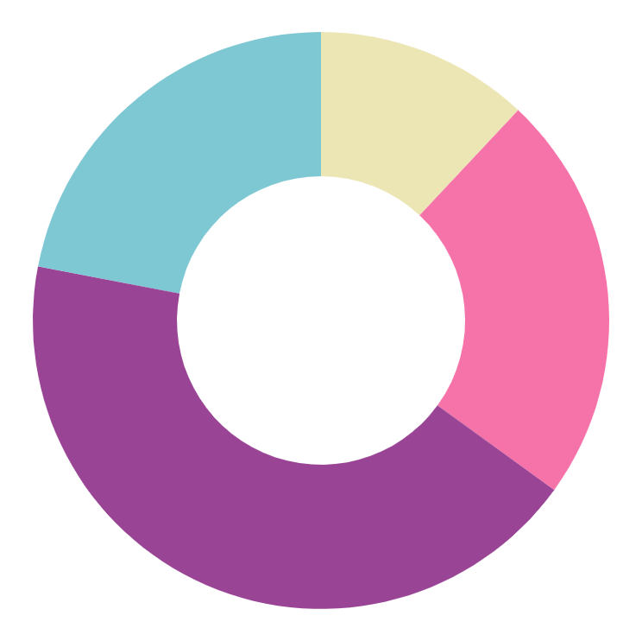

Ofimática
Word
Access
Uno de los procesadores de texto más conocidos.
Es un sistema que gestiona bases de datos y ayuda en el inventario, recopilación de datos.
Outlook
Excel
Es uno de los programas de correo electrónico por excelencia. Además, permite enviar y recibir emails atreves de este programa que puede gestionar nuestras agendas de reuniones.
Es la más utilizada en el mundo de la administración.

Slide 6


Programas de Multimedia
Son:
En Algunos ámbitos
Algunos Contenidos
Son sistemas que usan múltiples medios de expresión para comunicar o mostrar información, es decir se refiere a una composición de múltiples formas de contenido.
Interactividad, animación, video, imagen, sonidos, etc.
Se Ven
Medicina, educación, animaciones electrónicas, comunicación.

Slide 7
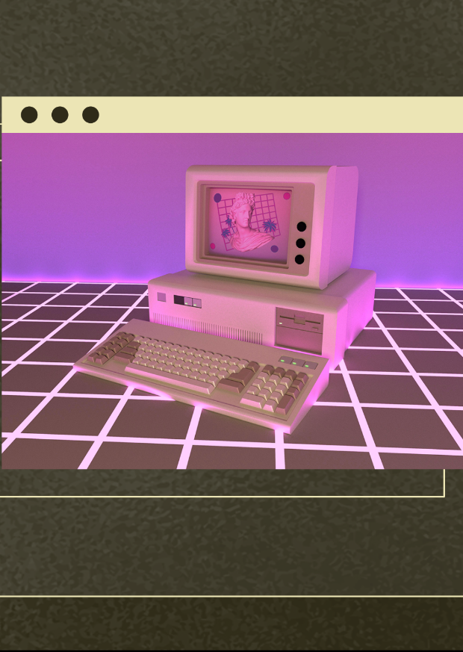


Navegadores Webs
Son software para navegar en el internet y encontrar información que se necesita y guardar datos.
Los más conocidos son: Google Chrome, Microsoft Edge, safari.
Esta foto de Autor desconocido está bajo licencia CC BY-SA-NC

Slide 8
Los navegadores webs son programas, sumamente utilizados actualmente, para andar en el Internet. Algunos vienen ya preinstalados en nuestras computadoras (como Microsoft Edge).
Un navegador web envía y recibe información (datos) de otras partes de la Web. Sus datos se transfieren mediante el protocolo de transferencia de hipertexto, que es el método que controla la comunicación en el texto, las imágenes y los vídeos.

Slide 9
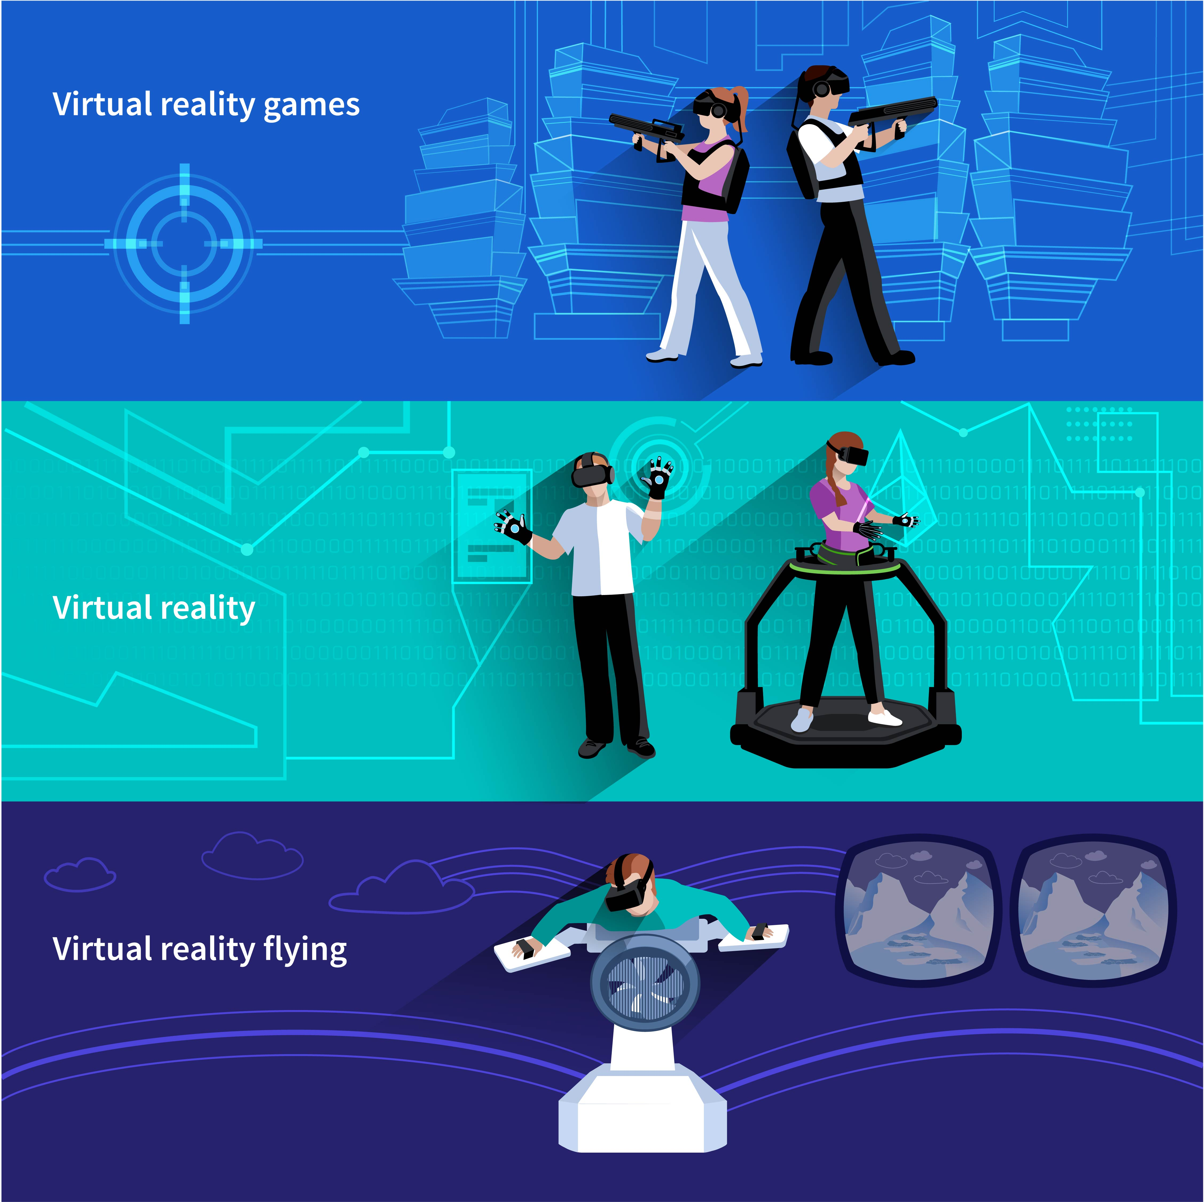

Halo infinite
Título de una gama de un videojuego programado por Bungie Studios.
Software De Simulación
Este tipo de software de juego entra en esta categoría, en ingeniería militar y en la educación práctica, en determinadas industrias, etc.

Slide 10





Cualquier programa de este tipo se basa en cuatro puntos principales diseñados para aumentar su confiabilidad y facilidad de uso: dirección de uso directo, método de acceso, instalación previa o posterior, requisitos mínimos y compatibilidad.
Algunos ejemplos del software de aplicación son el Excel, blog de notas; sin embargo, Mencionamos algunos existen muchos otros programas en los ordenadores y en los celulares.

Slide 11




INFOGRAFÍA
https://concepto.de/ofimatica/#ixzz7xNvACOz7
https://excelparatodos.com/ofimatica/
https://www.efectodigital.online/single-post/2018/01/08/desarrollo-de-software-multimedia

